Slide 1
מבוא לחישוב
שעור 5א
אפריל 26, 2020
13:00 – 17:00
אליזבט איצקוביץ, elizabeti@ariel.ac.il
מחלקה למדעי המחשב
אוניברסיטת אריאל בשומרון

Slide 2
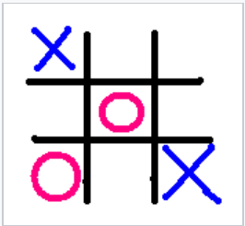
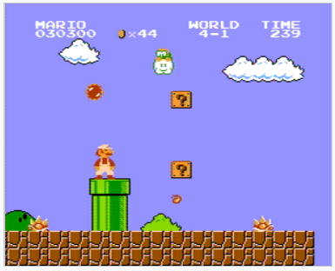
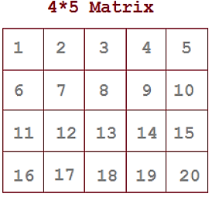
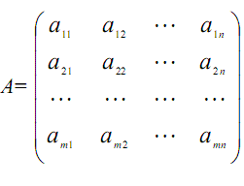
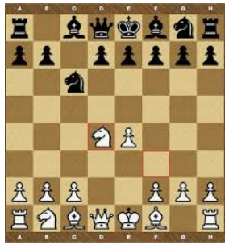
מערכים דו-ממדיים – מטריצות
מערך דו-ממדי הוא למעשה מערך של מערכים חד-ממדיים
ואיקס-עיגול, הדורש 3 שורות ו -3 עמודות
יישום פופולרי נוסף של מערכים דו-ממדיים הוא מטריצה. לדוגמה כדי לייצג מטריצה 3*3 ,אנו זקוקים למערך דו-ממדי של 3 מערים חד-ממדים שכל אחד מהם מכיל 3 אלמנטים.
מערכים דו-ממדיים נפוצים מאוד במשחקי
פלטפורמה כמו Super Mario Bros
לייצוג מסך או שטח.
ניתן להשתמש במערכים דו-ממדיים גם לייצוג משחקי לוח כמו שחמט או דמקה
הדורשים לוח 88*,

Slide 3
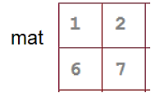
מערכים דו-ממדיים - מטריצות
ניתן להגדיר מערכים דו-מימדים בצורה הבאה:
type [][] array_name = new type[rows][columns];
בדומה למערך החד-ממדי, אורך המערך הדו-ממדי קבוע גם הוא. אי אפשר לשנות את אורך המערך, כלומר, מספר השורות והעמודות יישארו קבועות.
ניתן לגשת לאיברי המטריצה באמצעות אינדקס של שורה ואינדקס של ועמודה:
variable = array_name[index1][index2]
לדוגמה,
במטריצה 2*2 , [0] [0]mat ייתן לנו 1 - איבר בשורה הראשונה ובעמודה הראשונה,
באופן דומה [1] [1]mat יעניק לך איבר 7 משורה 2 ועמודה 2.
בדיוק כמו מערך רגיל, האינדקס מתחיל ב- 0 ומסתיים באורך -1.

Slide 4
מערכים דו-ממדיים - מטריצות
דוגמאות להגדרת מערך דו-ממדי:
int[][] mat = new int[4][2]; // 2D integer array with 4 rows and 2 columns double[][] mat1 = new double[3][3]; // 2D double array with 3 rows and 3 columns
כאשר מגדירים את מערך דו-ממדי, חייבים להגדיר את הממד הראשון (מספר שורות) ,
ב- Java ניתן לא להגדיר את הממד השני (מספר עמודות) – הוא אופציונאלי. למשל:
int[][] wrong = new int[][]; // not OK, you must specify 1st dimension
// error at compile time
int[][] right = new int[2][]; // OK
זה אפשרי מכיוון שמערך דו-ממדי ב Java- הוא מערך של מערכים חד-ממדיים.
בגלל זה, ניתן ליצור מערך דו-ממדי שבו מערכים חד-ממדיים הם בעלי אורך שונה, כפי שניתן לראות ב הדוגמא הבאה.
int[][] mat = {{1,2,3},{11,21},{5,6,7,8},{1}};

Slide 5
מערכים דו-ממדיים – מטריצות הדפסת מטריצה
אנו יודעים כי אורך המערך []arr חד-ממדי ניתן לקבל בעזרת אופרטור "נקודה": arr.length
מספר שורות במטריצה mat[][] ניתן לקבל באופן דומה: mat.length, בגלל שהממד הראשון במטריצה הוא מספר
שורות. כדי לדקבל מספר עמודות בשורה i צריך לגשת אליה כוון שהיא מערך: mat[i].length.
כיצד לאתחל מערך דו ממדי ב- Java באמצעות לולאה:
int mat[][] = new int[3][4];
for(int i=0; i<mat.length; i++) {
for(int j=0; j<mat[i].length; j++ ) {
mat[i][j] = i + j;
}
}
עכשיו בואו נדפיס את המערך הדו-ממדי ב- Java
for(int i=0; i<mat.length; i++) {
for(int j=0; j<mat[i].length; j++ ) {
System.out.print(mat[i][j]+", ");
}
System.out.println();//new line
}
OUTPUT:
0, 1, 2, 3,
1, 2, 3, 4,
2, 3, 4, 5,

Slide 6
מערכים דו-ממדיים – אתחול מטריצות
public static void main(String[] args) {
boolean[][] b = new boolean[2][2];
System.out.println("b[0][0] : " + b[0][0]+" b[0][1] : " + b[0][1]);
System.out.println("b[1][0] : " + b[1][0]+" b[1][1] : " + b[1][1]);
int[][] ints = new int[3][2];
System.out.println("ints[0][0] : " + ints[0][0]);
double[][] d = new double[2][2];
System.out.println("d[0][0] : " + d[0][0]);
}
Output:
b[0][0] : false b[0][1] : false
b[1][0] : false b[1][1] : false
ints[0][0] : 0
d[0][0] : 0.0
ניתן לראות כאן ערכי ברירת מחדל של סוגים שונים של מערכים מטיפוסים פרימיטיביים:
מערך בוליאני מאותחל בערך שיקרי, מערכים של שלמים וממשיים מאותחלים באפסים.

Slide 7
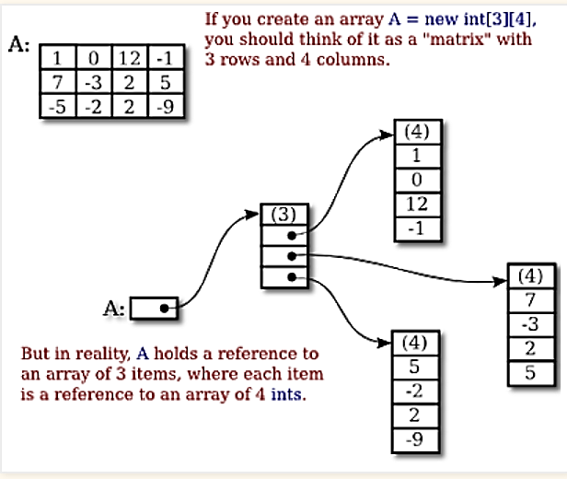
מערכים דו-ממדיים – מבנה של מטריצה בזיכרון
Java אינה תומכת במערך רב ממדי במובן האמתי. במערך דו ממדי אמתי, כל אברים של המערך תופסים
בלוק זיכרון רציף, אך זה לא נכון ב- .Javaבמקום זאת, מערך רב-ממדי הוא מערך של מערכים:
תרשים זה מראה כיצד בדיוק מאוחסנים מערכים דו מימדיים ב- Java:

Slide 8
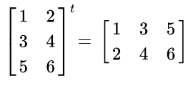

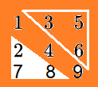
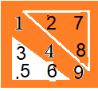
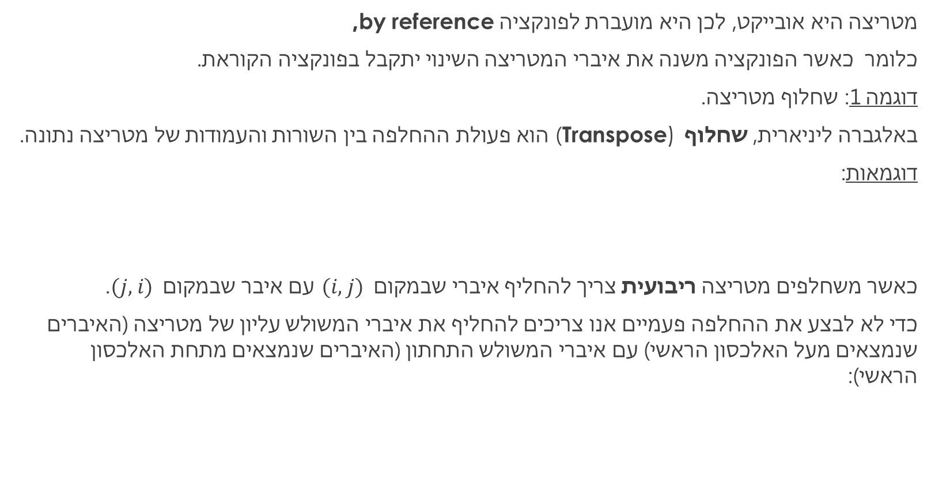
מערכים דו-ממדיים – מטריצות ופונקציות
מטריצה היא אובייקט, לכן היא מועברת לפונקציה by reference,
כלומר כאשר הפונקציה משנה את איברי המטריצה השינוי יתקבל בפונקציה הקוראת.
דוגמה 1: שחלוף מטריצה.
באלגברה ליניארית, שחלוף Transpose) ) הוא פעולת ההחלפה בין השורות והעמודות של מטריצה נתונה.
דוגמאות:
כאשר משחלפים מטריצה ריבועית צריך להחליף איברי שבמקום $(i, j)$ עם איבר שבמקום $(j, i)$.
כדי לא לבצע את ההחלפה פעמיים אנו צריכים להחליף את איברי המשולש עליון של מטריצה (האיברים שנמצאים מעל האלכסון הראשי) עם איברי המשולש התחתון (האיברים שנמצאים מתחת האלכסון הראשי):

Slide 9
מערכים דו-ממדיים – מטריצות ופונקציות
פונקציה שמשחלפת את מטריצה ריבועית נראת כך:
//transpose the square martrix
public static void transposeSquareMatrix(int[][] mat) {
for(int i=0; i<mat.length; i++) {
for (int j=i+1; j<mat[i].length; j++) {
int t = mat[i][j];
mat[i][j] = mat[j][i];
mat[j][i] = t;
}
}
}
שימו ♥: הפונקציה לא מחזירה מטריצה משוחלפת, השינוי נעשה בתוך המטריצה המקורית.

Slide 10
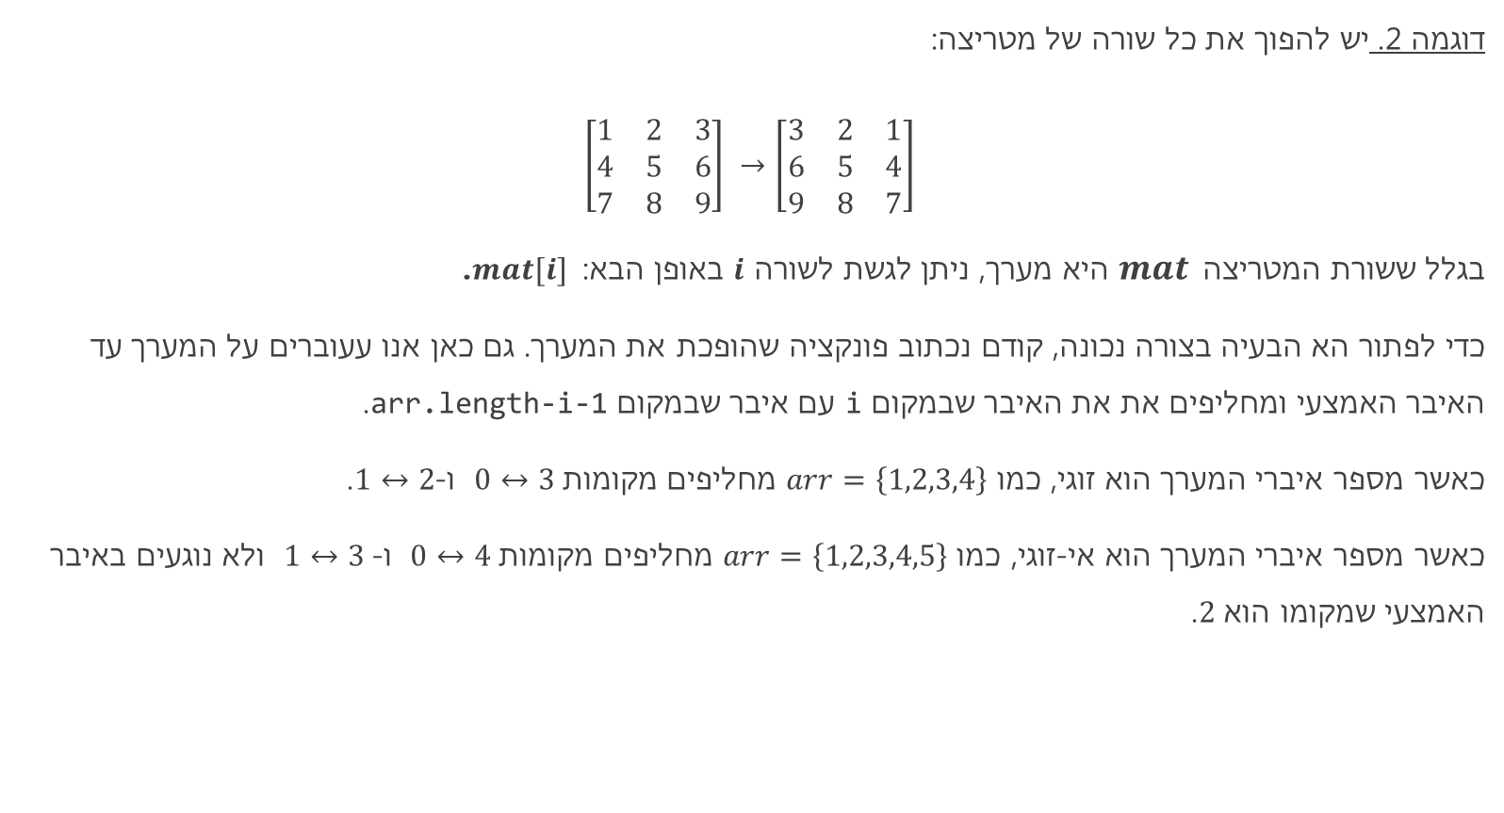
מערכים דו-ממדיים – מטריצות ופונקציות
דוגמה 2. יש להפוך את כל שורה של מטריצה:
$$\left[\begin{matrix}1 & 2 & 3 \\ 4 & 5 & 6 \\ 7 & 8 & 9\end{matrix}\right] →\left[\begin{matrix}3 & 2 & 1 \\ 6 & 5 & 4 \\ 9 & 8 & 7\end{matrix}\right]$$
בגלל ששורת המטריצה $mat$ היא מערך, ניתן לגשת לשורה $i$ באופן הבא: $mat[i]$.
כדי לפתור הא הבעיה בצורה נכונה, קודם נכתוב פונקציה שהופכת את המערך. גם כאן אנו עעוברים על המערך עד האיבר האמצעי ומחליפים את את האיבר שבמקום i עם איבר שבמקום arr.length-i-1.
כאשר מספר איברי המערך הוא זוגי, כמו $arr=\left\{1,2,3,4\right\}$ מחליפים מקומות $0↔3$ ו-$1↔2$.
כאשר מספר איברי המערך הוא אי-זוגי, כמו $arr=\left\{1,2,3,4,5\right\}$ מחליפים מקומות $0↔4$ ו-$1↔3$ ולא נוגעים באיבר האמצעי שמקומו הוא $2$.

Slide 11
מערכים דו-ממדיים – מטריצות ופונקציות
פונקציה להפיכת מערך:
public static void reverse(int[]arr) {
for (int i=0, j=arr.length-i-1; i<arr.length/2; i++, j--) {
swap(arr, i, j);
}
}
פונקציה להפיכת שורות של מטריצה יראה כך:
public static void reverseRows(int[][]mat) {
for(int i=0; i<mat[i].length; i++) {
reverse(mat[i]);
}
}

Slide 12

את השאלות יש לשאול בפורום הקורס
(מידע אישי – מודל)

